Slide 1
Vårdrelaterade infektioner
Smittskydd Vårdhygien
Folktandvårdens hygienteam
2025

Slide 2
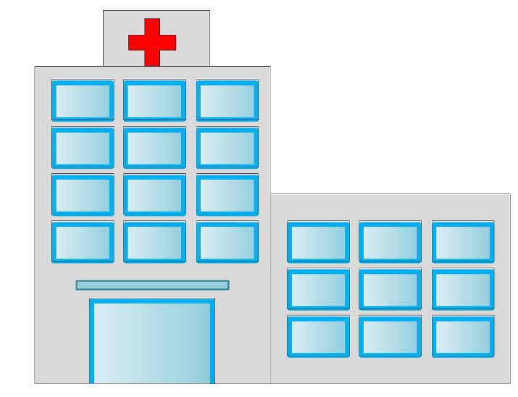


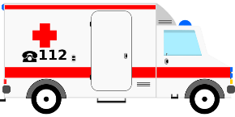
Vad är en vårdrelaterad infektion (VRI)?
Infektion hos patient som följd av:
      diagnostik
      behandling
      omvårdnad
      Oavsett om åtgärden har utförts inom tandvård, hemsjukvård, på sjukhus, i ambulans, eller på äldreboende.
Infektion hos personal i vård och omsorg som smittas i arbetet, t.ex:
      vinterkräksjuka
      covid-19
      ….
Bilder: pixabay.com

Slide 3
Kriterier för VRI
Relaterat till sjukhusvistelse i allmänhet.
Symtomdebut:
      >48h efter inläggning
      <48h efter utskrivning
Relaterat till kirurgiskt ingrepp*
Relaterat till någon form av in-/ utfart*
Läkemedelsutlöst*, t.ex. clostridioides difficile infektion (CDI)
*sjukhus, vårdcentral, kommunal vård/omsorg, tandvård

Slide 4
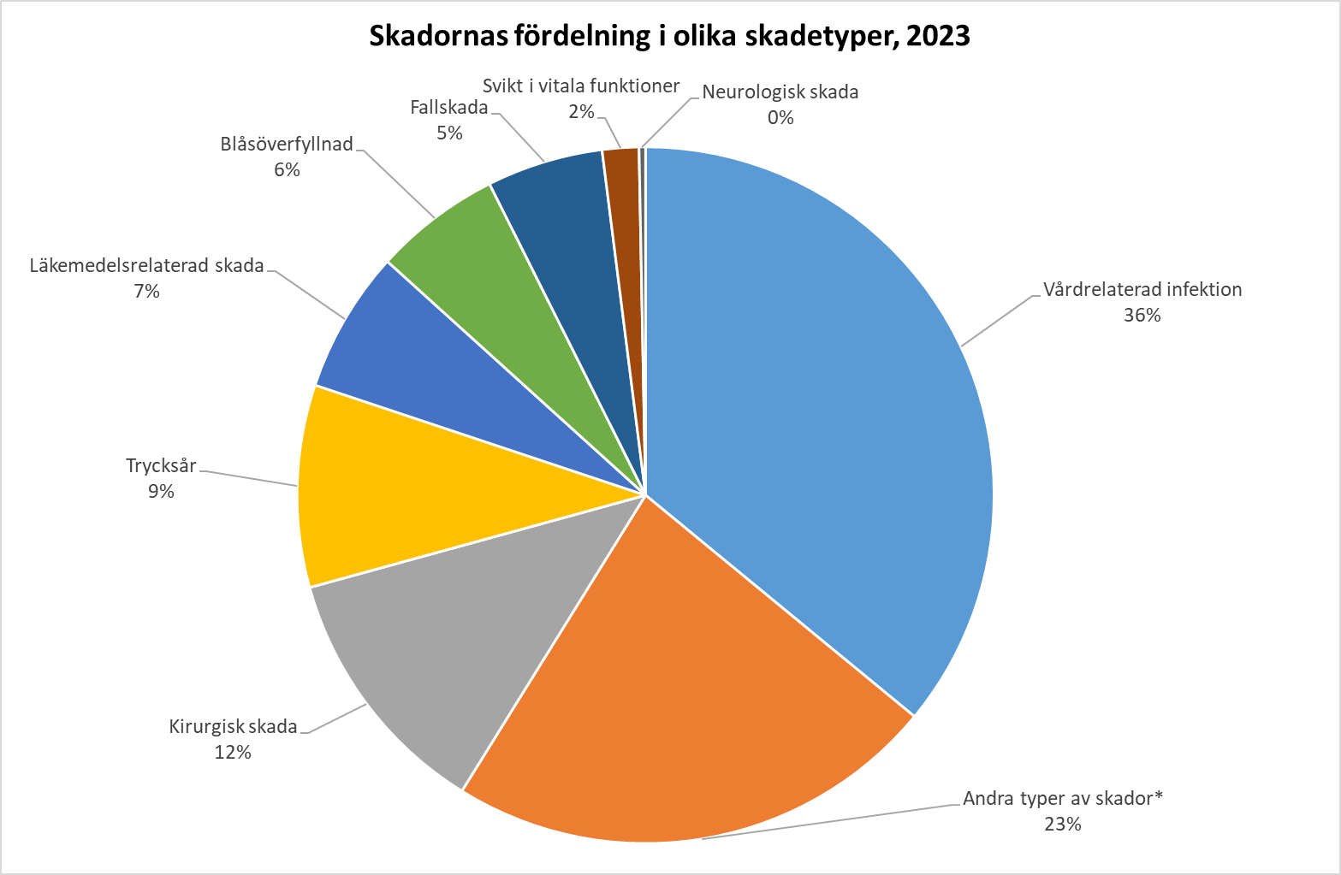
Vårdskador
- VRI: vanligaste vårdskadan och utgör ca en tredjedel av alla skador som sker inom vården.
Runt 60 000 patienter drabbas varje år av en VRI i Sverige. Är en bidragande orsak till ungefär 1300 dödsfall/år.
VRI orsakar ett stort lidande för patienterna, ger förlängda vårdtider och jättestora merkostnader för vården.
Källa: Sveriges Kommuner och Regioner

Slide 5
Exempel på VRI som skulle kunna förekomma i tandvården
Postoperativ infektion och sepsis, exempelvis efter blodiga ingrepp som scaling, extraktion och kirurgi
Vissa VRI:er är undvikbara och andra är icke undvikbara.

Slide 6
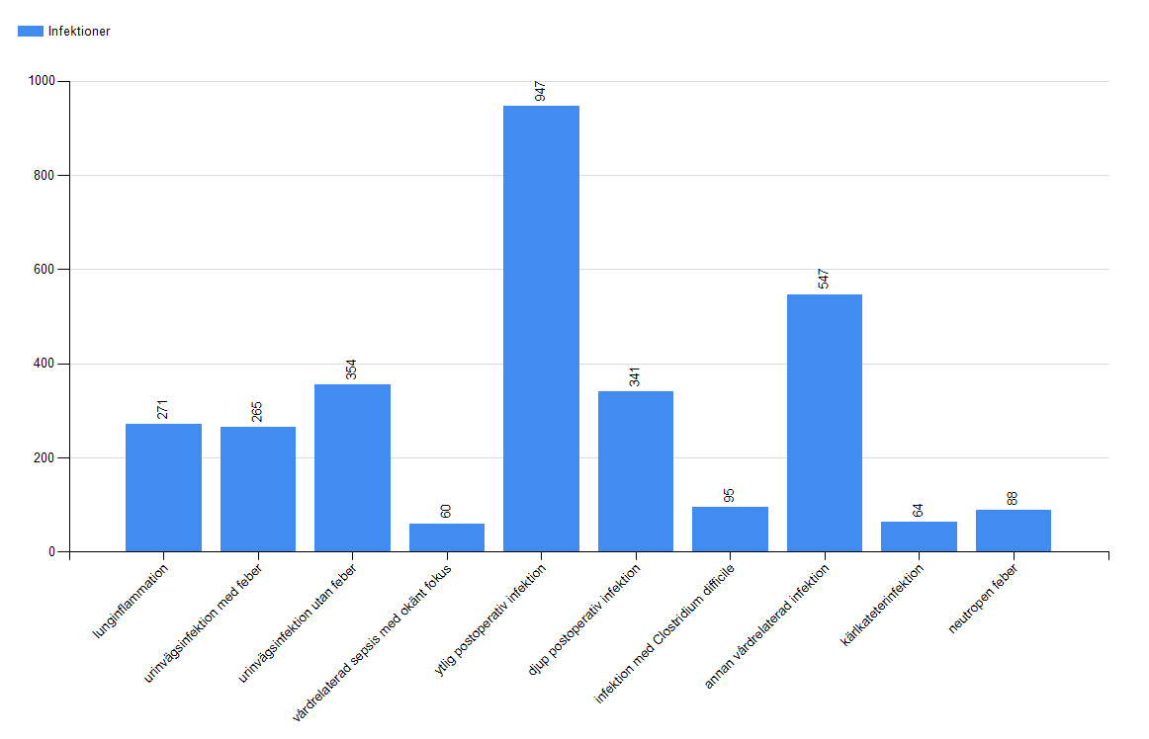
Hur vanliga är olika VRI?
- bild över alla registrerade VRI 2024 i RJL

Slide 7
VRI-frågor!
Klicka framåt för att visa rätt svar
1. Hur många dygn förlängs vårdtiden i snitt om patienten får en vårdrelaterad infektion?
2. I Sverige dör 200 personer per år i trafiken. Hur många dör av vårdrelaterade infektioner varje år i Sverige?
3. Hur stor andel av de vårdrelaterade infektionerna går att förebygga?
1. Rätt svar: 7 dygn
2. Rätt svar: 1300 människor
3. Rätt svar: se nästa PP bild

Slide 8
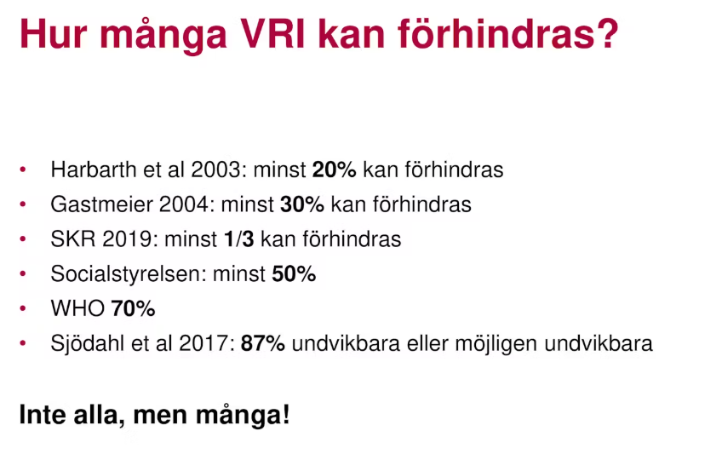

Slide 9
Allmänna åtgärder för att förebygga VRI
Basala hygienrutiner och klädregler – måste följas i alla patientnära moment. En god handhygien är den viktigaste åtgärden för att motverka smittspridning och uppkomsten av vårdrelaterade infektioner.
Städning - behöver utföras på rätt sätt, med en relevant metod, i rätt tid och tillräckligt ofta.
Desinfektion av kritiska ytor - utöver städning som leder till rena ytor, behöver kritiska ytor desinfekteras. Hur ofta det ska ske och med vilket medel beror på situation och verksamhet.
Rengöring och desinfektion av utrustning och instrument – behöver rengöras och desinfekteras och vid behov även steriliseras. Efter desinfektion ska de hanteras aseptiskt så att renhetsgraden bevaras.

Slide 10
Diskutera 2 och 2:
Hur kan vi förebygga vårdrelaterade infektioner på vår klinik?
Vilka specifika åtgärder behöver vi göra för att förebygga postoperativa infektioner efter undersökning/behandling i tandvården?
Läs mer om vårdrelaterade postoperativa infektioner och andra förebyggande åtgärder på www.VRI-smart.se

